Slide 1

Bases de Dados - Dorlux
Presentation - Group 11
Simão Quintela (#A97444)
Miguel Ângelo Freitas (#A91635)
Hugo Rocha (#A96463)
Ioannis Nezis (#E10785)

Slide 2

Presentation Structure
Throwback (what happened before)
Physical implementation
Creation
Population
Database Size and growth tax
Queries
Security and Recovery plan
Conclusion and Future work
Bases de Dados – Dorlux | Presentation - Group 11

Slide 3
1- Throwback
What's Dorlux?
Last checkpoint
Bases de Dados – Dorlux | Presentation - Group 11

Slide 4
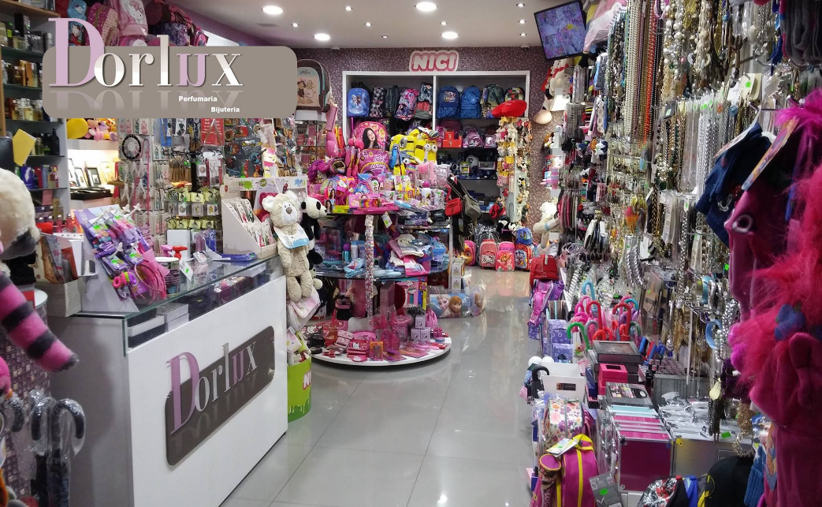
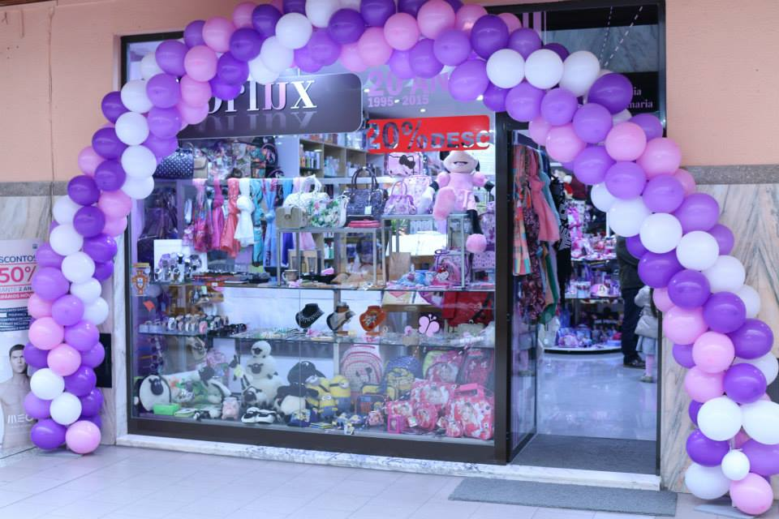
What's Dorlux?
Dorlux is a gift shop located in a small mall at Vila das Taipas, Guimarães. It was created in 1996 by Mrs. Dores as a way to start an independent business.
Bases de Dados – Dorlux | Presentation - Group 11

Slide 5
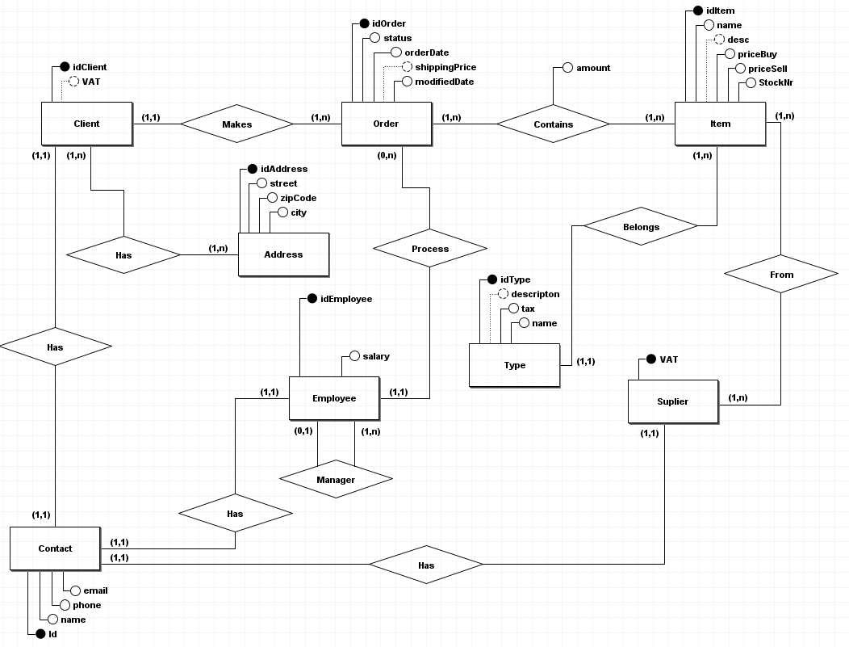
Last Checkpoint – Conceptual Model
Bases de Dados – Dorlux | Presentation - Group 11

Slide 6
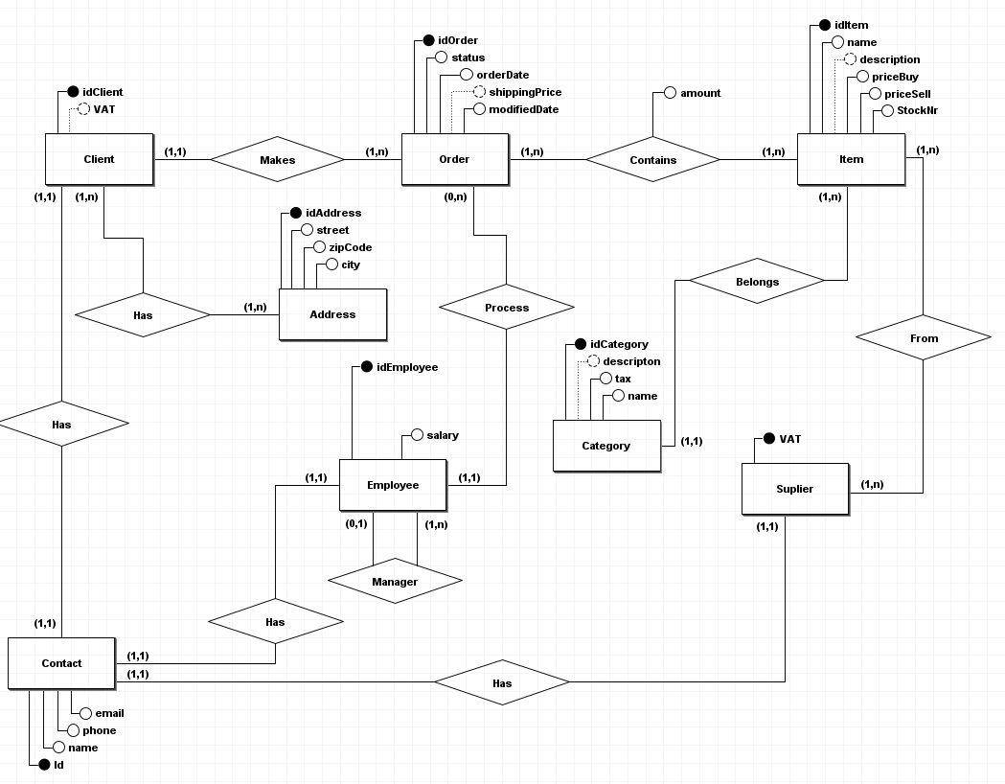
Today - Conceptual Model
Bases de Dados – Dorlux | Presentation - Group 11

Slide 7
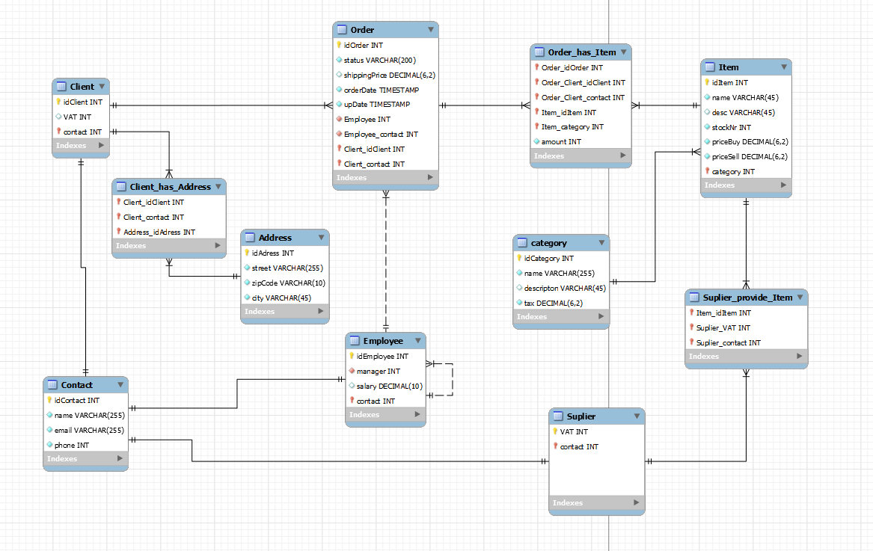
Last Checkpoint – Logic Model
Bases de Dados – Dorlux | Presentation - Group 11

Slide 8
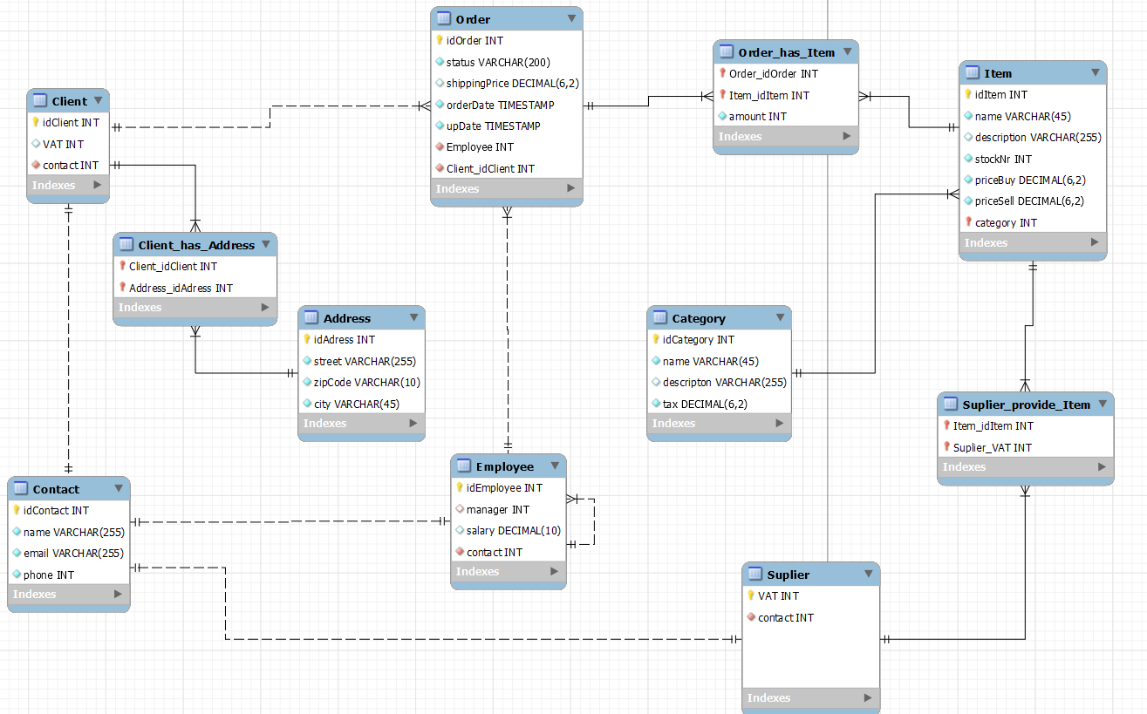
Today - Conceptual Model
Bases de Dados – Dorlux | Presentation - Group 11

Slide 9
2- Requirements
Type of requirements:
Description
Control
Manipulation
Bases de Dados – Dorlux | Presentation - Group 11

Slide 10
Descripton requirements
Nr | Description
RD01 | A caracterização de um cliente na base de dados deve incluir um identificador único e opcionalmente um número fiscal associado a ele. Deve também, obrigatoriamente, incluir um contacto
RD02 | Uma morada deve conter um identificador único, o nome da rua, o código postal e a cidade de residência.
RD03 | Um contacto deve conter um identificador único, o nome da pessoa/instituição em questão, o email e o número de telemóvel.
RD04 | Cada encomenda deve ter um identificador único, um status, um preço de envio da encomenda opcional, uma data de entrada da encomenda e uma data com a última alteração feita na encomenda. Deve ainda ter um identificador para o funcionário responsável pela encomenda, e um identificador para o cliente que fez a encomenda.
RD05 | A entidade empregado deve ter um identificador único, um campo que identifique o manager, um campo que identifique o salário do empregado e um campo que contenha um identificador único para o contacto do empregado.
RD06 | Um fornecedor deve conter o seu NIF como identificador único e um contacto
RD07 | Uma categoria deve conter um indentificador único bem como o seu nome, uma descrição e a taxa associada a essa categoria
RD08 | Um item contém um identificador único, o seu nome, uma descrição do item, um campo que indica o número de stock desse item, o seu preço de venda e de compra e ainda a categoria a que pertence
Bases de Dados – Dorlux | Presentation - Group 11

Slide 11
Exploration requirements
Nr | Description
RE01 | Deve ser possível alterar o estado do pedido e dar update à última operação efetuada.
RE02 | Deve ser possível inserir novos contactos
RE03 | Deve ser possível alterar informação de um contacto
RE04 | Deve ser possível apagar um contacto
RE05 | Deve ser possível listar todas as encomendas realizadas num certo dia do mês
RE06 | Deve ser possível listar encomendas num dado estado duma dada categoria de items
RE07 | Deve ser possível listar todas as encomendas com a morada de entrega do cliente correspondente à encomenda
RE08 | Deve ser possível listar todas as encomendas atríbuidas a um dado funcionário
RE09 | Deve ser possível listar todas as encomendas feitas por um cliente
RE10 | Deve ser possível fazer um top X de clientes, em que o valor de X fica ao encargo do utilizador
RE11 | Deve ser possível saber quantos e quais items compramos a um certo fornecedor
RE12 | Deve ser possível listar o stock de items disponível
RE13 | Deve ser possível ordenar os items por número de stock
RE14 | Deve ser possível ordenar as categorias por nome
RE15 | Deve ser possível ordenar os funcionários por ordem decrescente de salário
Bases de Dados – Dorlux | Presentation - Group 11

Slide 12
Control requirements
Nr | Descrição
RC01 | Um cliente apenas pode ter um contacto
RC02 | Um fornecedor apenas pode ter um contacto
RC03 | Um empregado apenas pode ter um contacto
RC04 | Um cliente pode ter várias moradas e várias moradas podem estar associadas a vários clientes
RC05 | Um cliente pode fazer várias encomendas mas uma encomenda está associada apenas a um cliente.
RC06 | Uma encomenda pode ter vários items e vários items podem estar presentes em várias encomendas
RC07 | Uma encomenda pode estar associada apenas a um empregado mas um empregado pode estar associado a várias encomendas
RC08 | Um item pode ser fornecido por vários fornecedores e um fornecedor pode fornecer vários items
RC09 | Um categoria incorpora vários items no entanto um item apenas pertence a uma categoria
RC10 | Uma encomenda contém uma certa quantidade de um item.
Bases de Dados – Dorlux | Presentation - Group 11

Slide 13
3 - Pyshical Implementation
Creation
Population
Database Size and growth tax
Queries
Bases de Dados – Dorlux | Presentation - Group 11

Slide 14
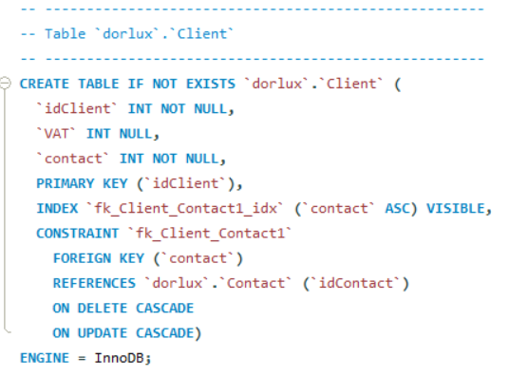
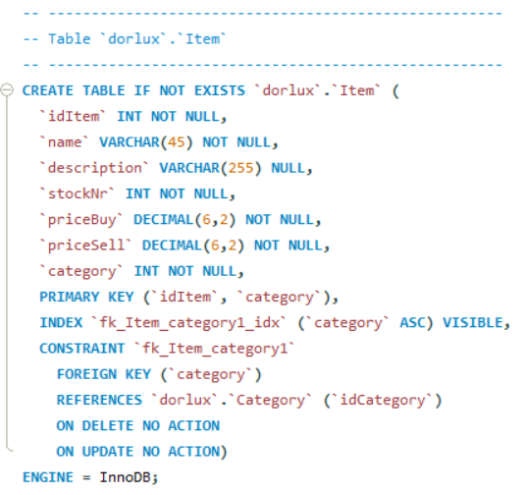
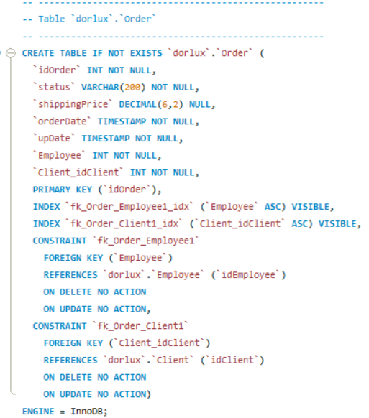
Creating Tables
Bases de Dados – Dorlux | Presentation - Group 11

Slide 15
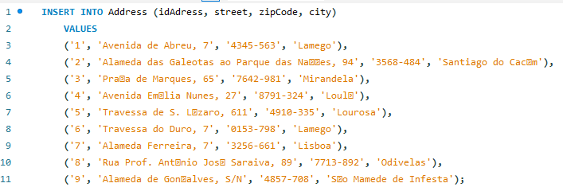
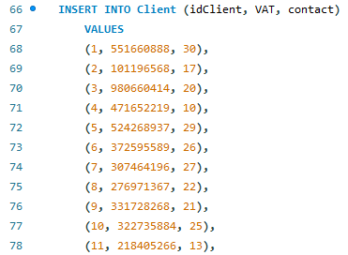
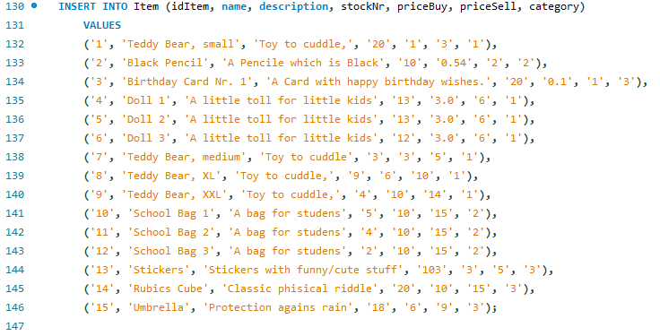
Population
Bases de Dados – Dorlux | Presentation - Group 11

Slide 16
Database size and growth tax
Tipo | Tamanho
Int | 4 bytes
Float | 4 bytes
Datetime | 5 bytes
Date | 3 bytes
Decimal (X, Y) | 8 bytes*
Varchar (N) | N+1 ou 2xN+1 ou 2xN+2**
Atributo | Tipo | Tamanho
idOrder | INT | 4 bytes
Status | VARCHAR (200) | 402 bytes
shippingPrice | DECIMAL (6,2) | 8 bytes
orderDate | DATETIME | 5 bytes
upDate | DATETIME | 5 bytes
Employee | INT | 4 bytes
Client_idClient | INT | 4 bytes
Atributo | Tipo | Tamanho
idClient | INT | 4 bytes
VAT | INT | 4 bytes
contact | INT | 4 bytes
Atributo | Tipo | Tamanho
idContact | INT | 4 bytes
name | VARCHAR (255) | 512 bytes
email | VARCHAR (255) | 512 bytes
phone | INT | 4 bytes
Bases de Dados – Dorlux | Presentation - Group 11

Slide 17
Database size and growth tax
Assumindo um crescimento de 13 % anual no número de clientes e tendo-se atualmente 30 clientes no sistema, o crescimento da base de dados será calculado por (30 * 0.13) * 1044 ≈ 4071,6 bytes, ou seja, é de esperar que num ano, relativamente aos clientes, a base de dados cresça 4.1 KB.
Quanto ao crescimento de encomendas estima-se que tenha um crescimento de 20 % anual (tendo em conta que os novos clientes e os eventuais clientes possam voltar a fazer compras), uma vez que existem atualmente 50 encomendas na base de dados o crescimento anual de encomendas é dado por (50*0.2) * 432 ≈ 4320 bytes, ou seja, durante um ano, relativamente às encomendas, é de esperar que a base de dados cresça 4.3KB.
Bases de Dados – Dorlux | Presentation - Group 11

Slide 18
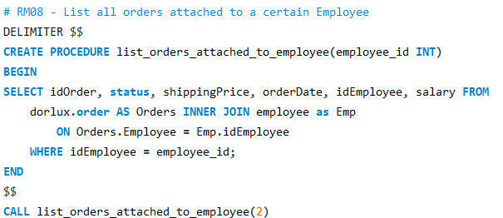
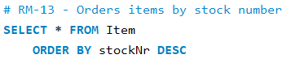
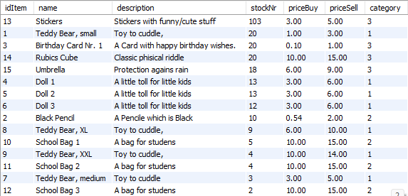
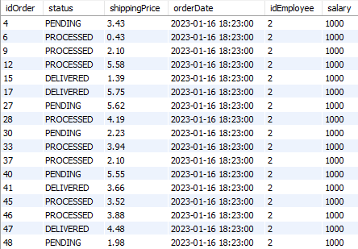
Queries
Bases de Dados – Dorlux | Presentation - Group 11

Slide 19
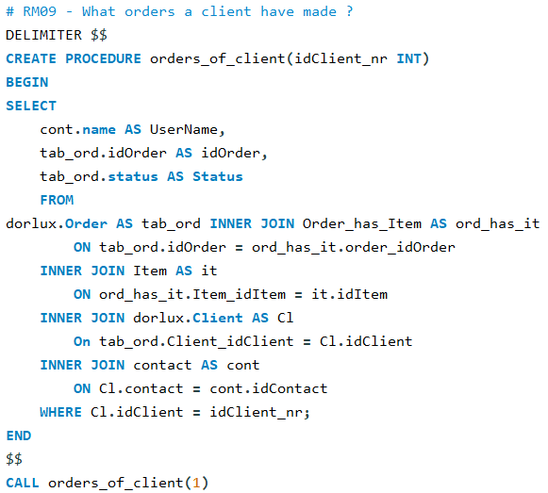
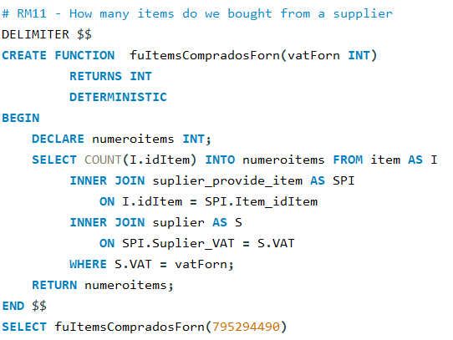
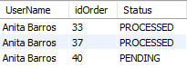
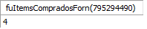
Queries
Bases de Dados – Dorlux | Presentation - Group 11

Slide 20
Security and Recovery plan
For security and recovery plan we covered this points
Save the latest creation script
Save the latest population script
Store the project on a private repository
Bases de Dados – Dorlux | Presentation - Group 11

Slide 21
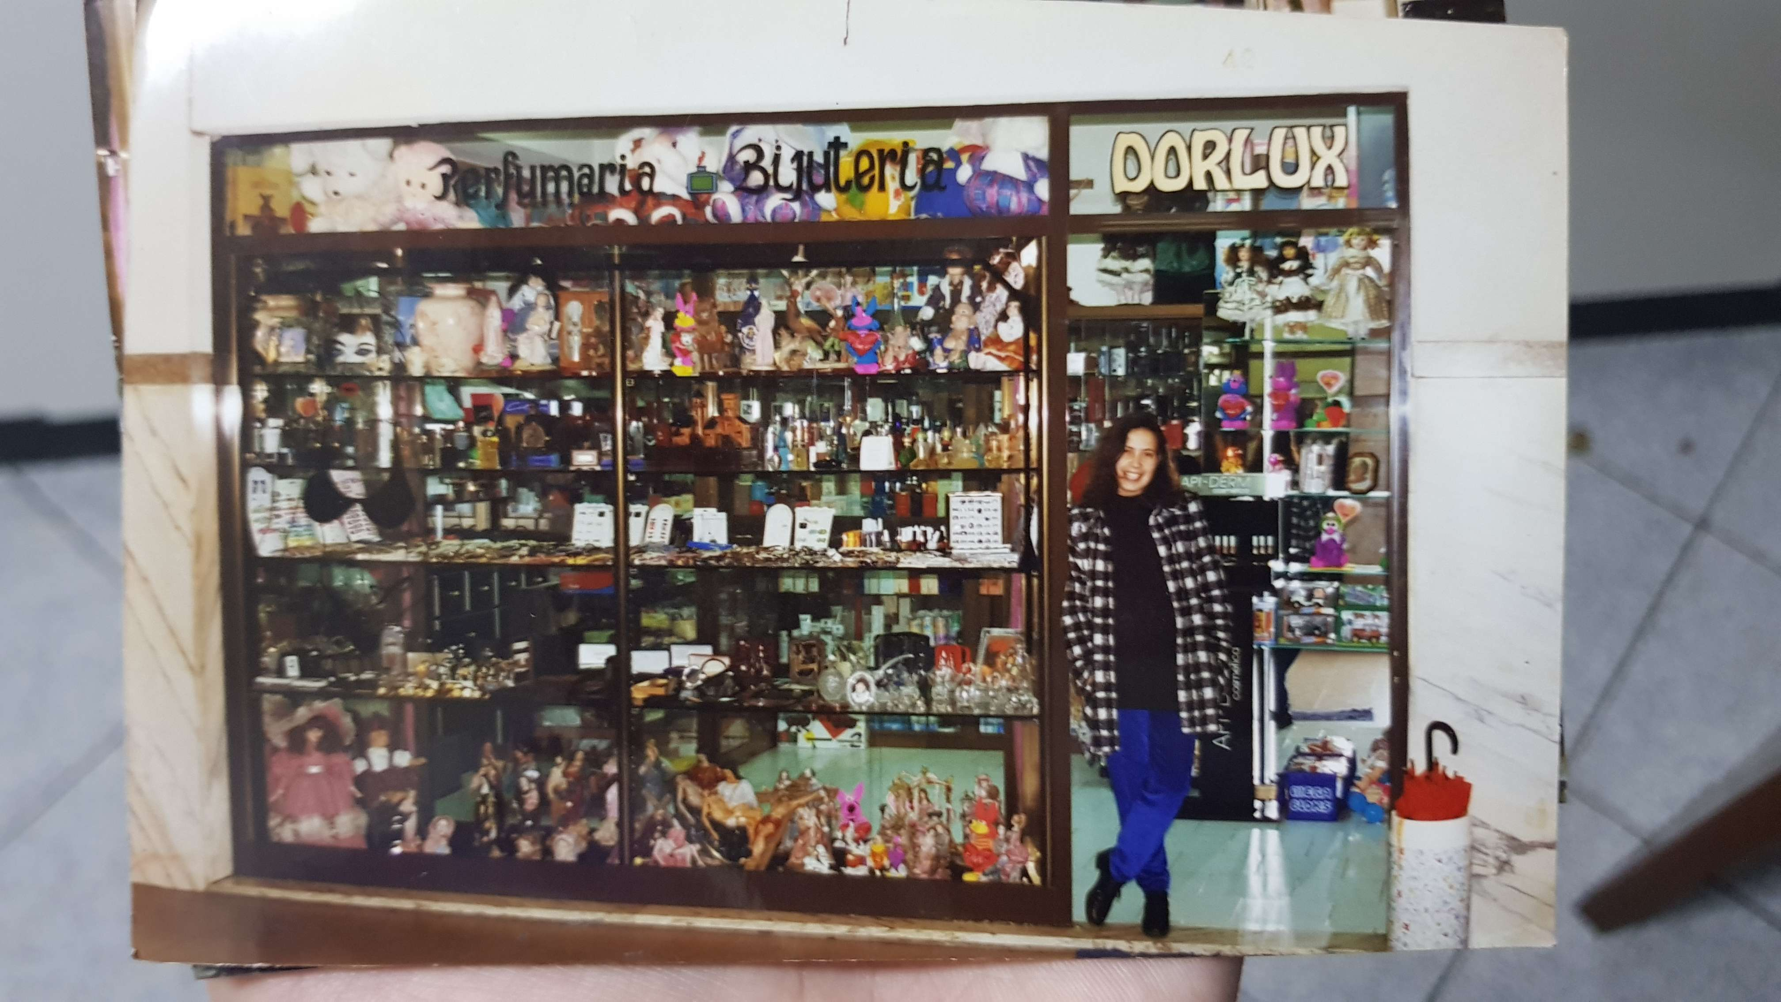
Conclusion
Bases de Dados – Dorlux | Presentation - Group 11

Slide 22
THANK YOU!

Slide 23
Bases de Dados - Dorlux
Presentation - Group 11
Simão Quintela (#A97444)
Miguel Ângelo Freitas (#A91635)
Hugo Rocha (#A96463)
Ioannis Nezis (#E10785)

